Slide 1

Bài 69
ươi ươu
Giáo viên: Đỗ Thị Phương Thảo

Slide 2
Tiết 1

Slide 3
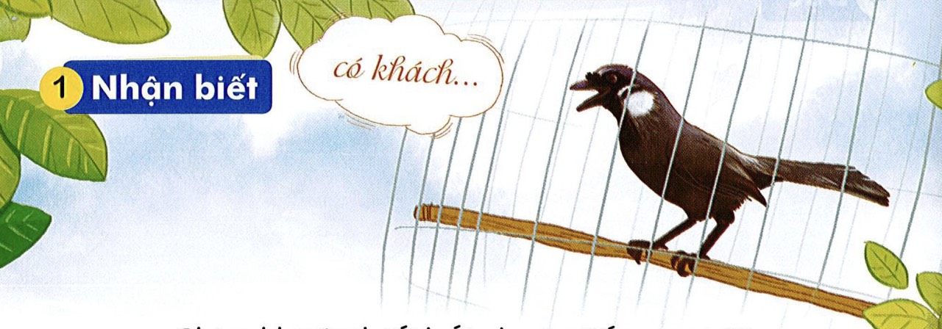

ướu
ười
Chim khướu bắt chước tiếng người.

Slide 4

ươi
ươu
ng
ươi
người
bưởi
bướu
cười
hươu
lưới
khướu
mười
rượu

Slide 5

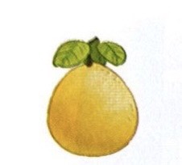
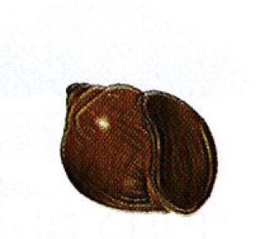
tươi cười
quả bưởi
ốc bươu

Slide 6
Tiết 2

Slide 7
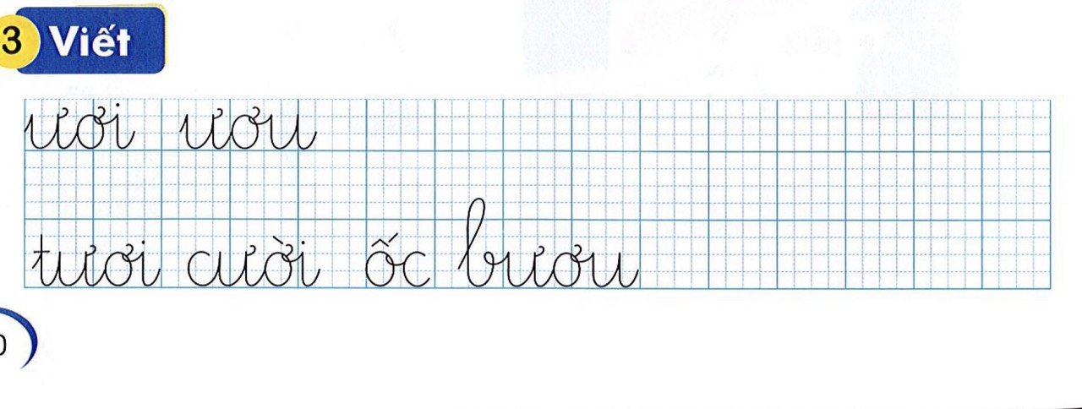



Slide 8

tươi cười
ốc bươu

Slide 9
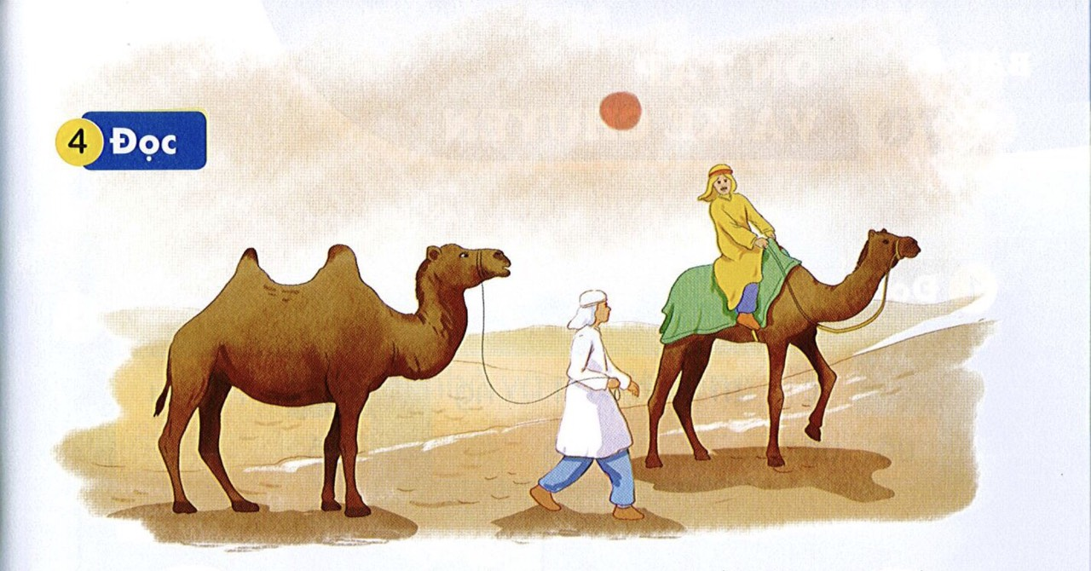
Lạc đà là con vật đặc biệt. Nó có cái bướu to trên lưng. Bướu của lạc đà là nơi dự trữ chất béo. Nhờ thế, nó có thể sống qua nhiều ngày mà không cần ăn uống. Lạc đà giúp con người băng qua những vùng sa mạc khô cằn.

Slide 10
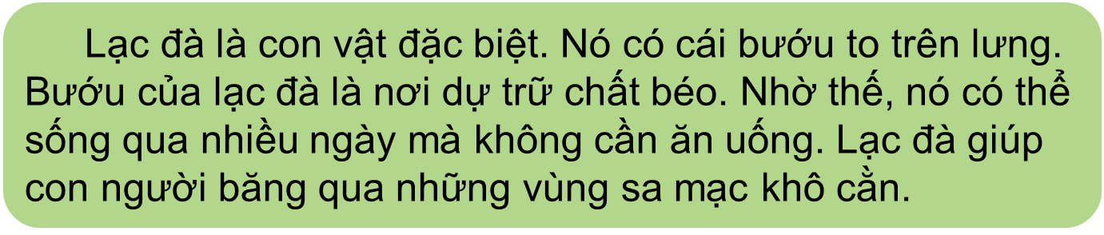

Slide 11
